Slide 1

述
职
报
告
阿里云述职报告
汇报人：孙小军
日期：2017/02/19

Slide 2
01
个人简介
02
工作成果展示
目录
03
成长与收获
04
未来工作规划

Slide 3
第一部分
个人简介
PART 01

Slide 4
基本简介
姓 名： 孙小军
毕业时间： 2006年
学 校： 中国石油大学 工作年限： 10年半
目前职位： SDK团队负责人
个人博客
开源项目修改
核心品质
做事积极主动，高执行力与有效沟通
开发写作能力强，勤于思考与总结
能带队高效交付产品，乐于协作与改进

Slide 5
第二部分
工作成果展示
SDK3.0
SDK2.0
PART 02
跨平台多媒体框架
流媒体PC播放器
安防监控
减刑假释

Slide 6
SDK3.0
主导SDK3.0的设计与拉通&做产品与商务的强后盾
需求&计划
01
项目计划&进度保障
工作量&人力估算
多角色协作（产品、开发、测试）
系统设计
02
统一配置、分层设计、关键决议
核心流程梳理方法、流程review
EA多人协作、UML、流程时序&培训
03
质量对比
SDK2.0
多平台各自研发
bug收敛慢
需求定制多扩展性弱
产出比低
SDK3.0
多平台统一设计&拉通
bug迅速收敛交叉review
扩展性强满足跨行业诉求
人员效率提升

Slide 7
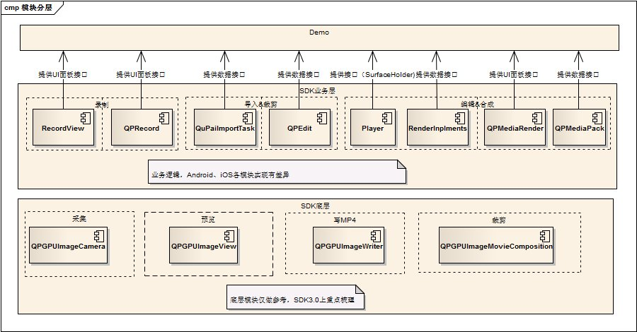
SDK2.0
业务学习&梳理、团队融入&磨合
业务学习
01
短视频业务基础知识
业务流程梳理（短视频、趣拍、趣直播）
协助&梳理
02
组织各角色梳理基于禅道工作流程
协助组长、迅雷版本、进度保障（进度无偏差）
疑难问题攻关（商汤性能bug）
人脸识别开源库调研
质量对比
03
加入前
技术沉淀弱(无文档、单枪匹马)
进度delay多
多角色协作弱
加入后
鼓励技术沉淀(设计归档、培训）
严控进度（协助组长)
多角色协作加强(工作流)

Slide 8
跨平台多媒体框架
软件架构师&团队负责人
项目简介
跨平台(Windows\Linux\IOS\Android)一体化的多媒体客户端框架，整合视频采集、播放、服务端通讯等能力
推流端网络自适应升降分辨率、帧率
播放端网络自适应伸缩缓存、丢帧处理
多媒体框架
框架优势
基于消息驱动、模块分层、半同步\半异步设计思想
高性能、高扩展
归一化的平台、统一设计
演示
4部Mate8+Wifi远近模拟网络情况
可视对讲P2P网络适应能力优于微信

Slide 9
流媒体PC播放器
团队负责人&软件架构
自研播放器
基于RTSP+RTP收流
优化拼帧、丢包算法
提供API开放接口、完备开发文档
统一收流、拼帧、解码、渲染、拼接等
具体功能插件化方便扩展
软硬解、软硬编、多渲染（GDI\D3D)
插件化、易扩展
偏执质量
反复优化关键路径（内存对象拷贝等）
7天*24小时
深挖性能
单PC播放1080P流11路
720P流25路
播放流程、音视频同步、时钟漂移策略、
音频重采样、视音频平滑播放、
丢帧策略、时间戳分析、clock机制理解
深挖VLC，EA梳理
android、ios多平台vlc的播放bug
回放拖拽卡死、花屏问题
播放暂停锁屏恢复问题
开源VLC的bug修复

Slide 10
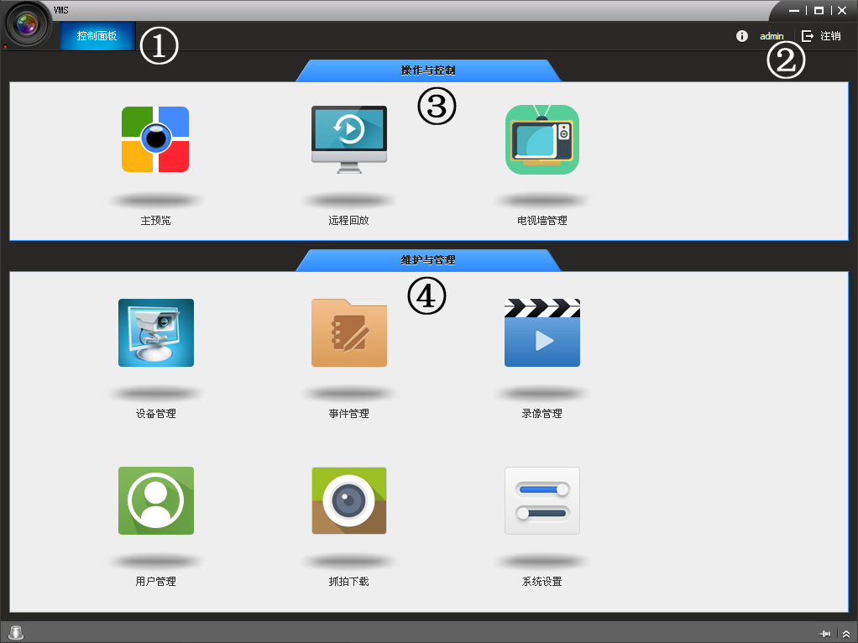
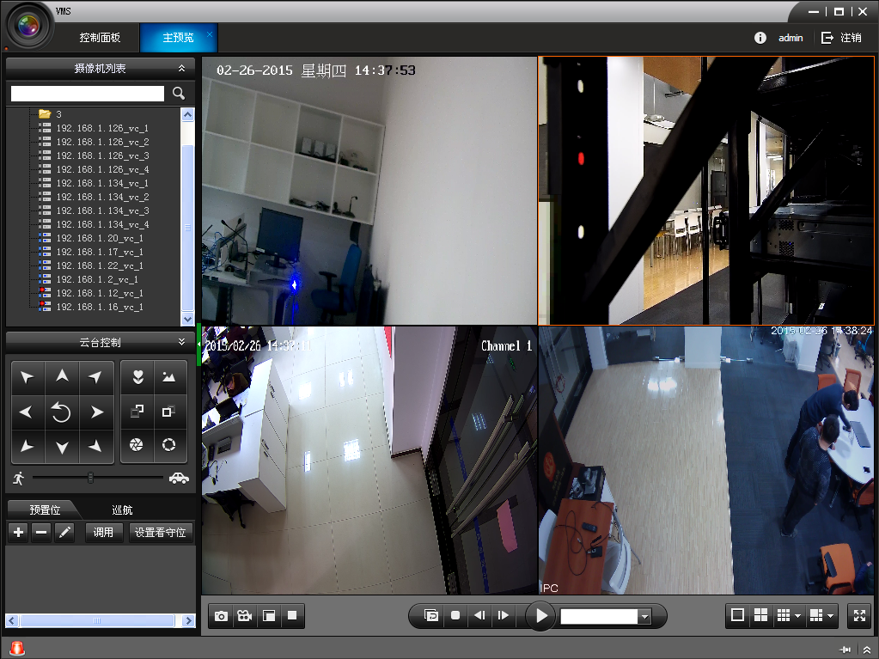
安防监控
项目经理&MDE&软件开发
简介
参与视频监控产品研发，华为的IVS-->怀业的NVC。播放器控件OCX->整套客户端MFC。参与开发的功能覆盖实况、回放、电视墙、设备管理、事件管理、录像管理、用户管理等。UI属性包括skinmagic换肤、多语言、资源ID统一、组件化实现。
技术角度
实现一套基于MFC组件化、方便功能灵活组装，易定制的客户端（UI Dll封装）
多语言、项目规范、统一日志等
项目角度
负责带队实现，无->有
难点攻关
思考：积极性、不畏难、攻关

Slide 11
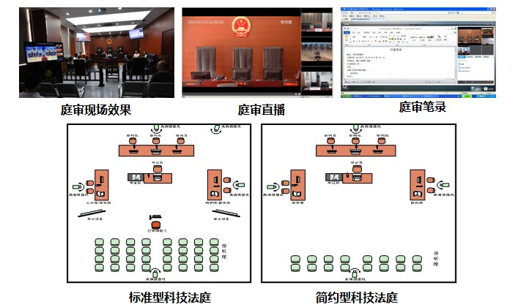
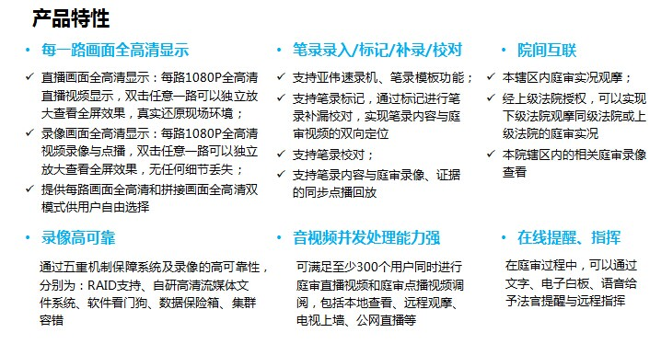
减刑假释
项目经理&MDE&软件开发
简介
全高清远程减刑假释套件针对减刑假释特有的异地化、多角色等特点，实现了多路全高清视频同步展示，使法官、检察官、监狱管理代表、社区矫正机关人员、审理对象及同监犯证人，虽远在异地，却如身处同一现场的逼真效果，大大降低了法院审理减刑假释案件的成本和风险，极大提高了法官的办案效率
技术角度
笔录word控件（DsoFramer)批注、校对、多方笔录同步，笔录视频同步点播回放
复杂现网环境下音视频传输实战（Ixhariot工具、详细分析报告--省高院)
产品角度
带队交付（实施）、直面一线客户
交付后的复盘（经验教训、制定规范）
痛点：监狱场景、技服&测试&研发多方协调

Slide 12
第三部分
成长与收获
成长过程
PART 03
自我评价

Slide 13
成长过程
学习、进步、成长
2015
团队负责人&软件架构
2011
软件开发工程师
SDK团队负责人
流媒体PC播放器1.0、2.0
法院行业庭审系统
行业word多人协作组件
短视频SDK2.0
短视频SDK3.0
UC统一通讯（iSpace、eSapce)
Android_Mid
VPN虚拟私有网络
2011
2015
NOW
2006
2014
2016
2006
初级软件开发工程师
2014
PL&MDE
2016
团队负责人&软件架构
日志分析工具
UC统一通讯
安防平台智能分析服务器
华为安防平台视频监控
安防平台客户端&PC播放器
跨平台客户端多媒体框架
全A绩效，南研所优秀新员工
部门年度优秀员工，先进个人

Slide 14


自我评价
半技术半管理，努力成为全栈工程师和架构师
管理经验积累
流媒体行业积累
5年以上团队管理经验
敏捷SCRUM、CMMI
大型复杂项目20人团队
多部门上下游对接
6年流媒体行业积累
音视频传输、编解码、直录播
vlc、ffmpeg、live555
架构设计积累
语言和平台积累
5年软件架构设计积累
高性能平台框架（半同步/半异步）
UML建模、EA/viso
10年C++开发Windows
TCP/IP协议、MFC、OCX
内存管理、消息机制

Slide 15
第四部分
以后工作规划
产品演进
团队成长
PART 04
个人成长

Slide 16
产品演进
SDK产品核心-定制、扩展、轻量、性能
SDK功能重构&增强
短视频重构、直播SDK重构
行业解决方案
行业定制、适配
SDK功能优化&创新
多画面合成云化、变速等
做兄弟团队的强后盾
项目计划承诺、技术预研、高质量交付
提升产品质量属性
可靠性、易用性、可维护性、可扩展性
扩大产品优势和影响力
短视频SDK技术优势、优化直播推流

Slide 17
团队成长
沟通、协作、分享
技术
能力
提升
效率
协同
作战
扩大
影响
技术分享、内部培训
营造乐于分享、互学互助
组内组间交叉review
组间拉通、统一设计
增强可扩展性，易定制
去除无效沟通
业务组&底层组拉通
鼓励Android和IOS扩大共性功能的分工协作
产品特殊性，鼓励组员多输出有影响力的行业技术博客、推广文章

Slide 18

个人成长
学习、积累、成长&高效工作、快乐生活
学习移动平台特性，补齐短板
学习底层代码，多review
学习阿里云上下游业务，快速融入大团队
学习
业务
发挥C++经验，帮助底层组提升质量
发挥直播推流经验，增强产品竞争力
帮助组长成长为骨干、解决疑难问题
发挥
优势
增加
积累
多输出经验文档，扩大积累
努力成为全栈工程师和端到端技术架构师

Slide 19

欢迎提问
欢迎提问
感谢各位主管莅临指导~请多指教
WHAT
？
WHEN
？
WHO
？
HOW
？
WHY
？
做事态度
开发者角度
多媒体框架
事件驱动、半同步半异步框架
全线拉通
管理者角度
技术能力

Slide 20
感
谢
指
导
延时符

